Slide 1
일본의 기념일
22101481 일본어일본학과
김민경

Slide 2
목차
일본의 기념일
정의
기념일의 종류
그 외의 기념일
골든위크
정리
공통점
차이점
문장

Slide 3
일본의 기념일
정의
기념일 (記念日, きねんび)
축하하거나 기릴 만한 일이 있을 때, 해마다 그 일이 있었던 날을 기억하는 날.
기념일의 경우, 법정으로 지정되지 않았으며 민간인 단체 간에 정한 날도 多.
국경일 (国民の祝日, こくみんのしゅくじつ)
나라의 경사를 기념하기 위하여, 국가에서 법률로 정한 경축일.
주로 국경일은 나라 공통으로 존재하는 경우가 多.
ex) 어린이날, 설날…

Slide 4

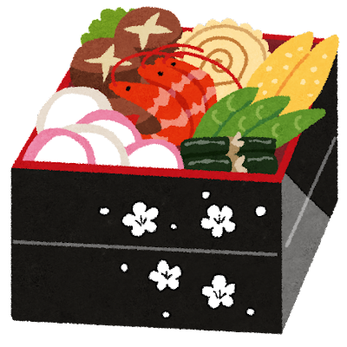
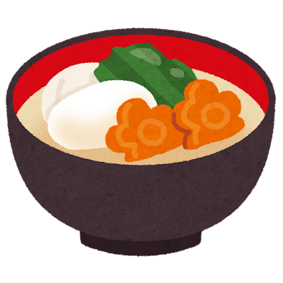
일본의 기념일
기념일의 종류
양력 1/1
정월 (お正月, おしょうがつ)
한국의 설과 유사한 것. 일본의 떡국인 조니를 먹고 카드 놀이인 카루타를 하며 즐김.
대표풍습: 연하장 작성, 첫 참배
대표놀이: 하네츠키, 카루타, 후쿠와라이
대표음식: 조니, 오시루코, 오세치

Slide 5
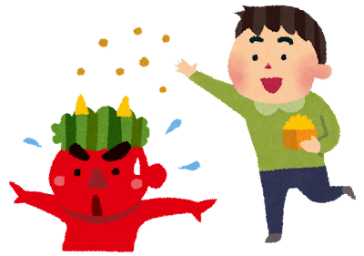
일본의 기념일
기념일의 종류
입춘 전날 2/2 (2021)
절분 (節分, せつぶん)
콩을 던져 악을 내쫓고 복을 들이기 위함.
대표풍습: 마메마키(콩 던지기)
대표음식: 에호마키, 켄친지루, 정어리

Slide 6
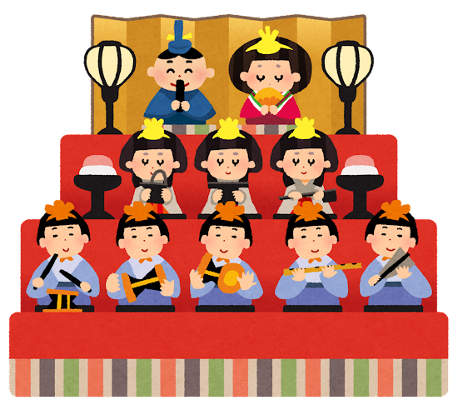

일본의 기념일
기념일의 종류
양력 3/3
히나마츠리 (ひなまつり)
여자아이의 건강을 기원하는 전통 축제. (주로 이 날을 여자 어린이의 날로 칭하기도 함.)
대표풍습: 히나인형
대표음식: 치라시스시, 히나아라레, 히시모찌, 시로사케

Slide 7

일본의 기념일
기념일의 종류
양력 5/5
어린이날 (こどもの日)
어린이를 존중하며 행복을 도모하는 날. 종이로 투구 모자같은 것을 접기도 함.
대표풍습: 코이노보리, 5월 인형 (갑옷 투구 장식)
대표음식: 카시와모찌, 베니모찌, 사사당고

Slide 8


일본의 기념일
기념일의 종류
양력 7/7
칠석 (七夕, たなばた)
견우와 직녀가 1년에 한 번 만나는 날.
대표풍습: 탄자쿠 달기
대표음식: 소면

Slide 9
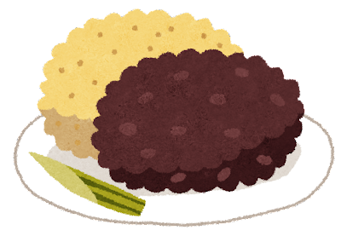
일본의 기념일
기념일의 종류
양력 3/17~3/23 & 9/20~9/26
오히간 (お彼岸, おひがん)
현세와 사후세계가 이어지는 날. 매해 봄가을 두 번 시행. 춘분&추분 전후 3일 간 포함.
대표풍습: 성묘
대표음식: 보타모찌&코시앙(봄), 오하기&츠부앙(가을), 즌다모찌

Slide 10
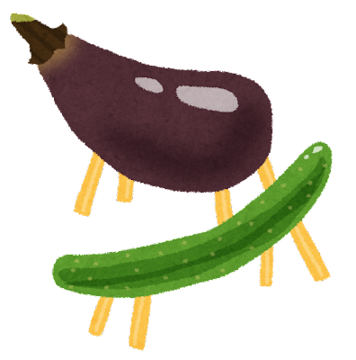
일본의 기념일
기념일의 종류
양력 8/15
오봉 (お盆, おぼん)
일본의 추석. 오봉 포함 약 10일 간의 공휴일 有. 가지 소, 오이 말로 조상을 모심.
대표풍습: 무카에비, 오쿠리비, 봉오도리
대표음식: 오무카에당고, 오하기, 소멘, 오쿠리당고

Slide 11
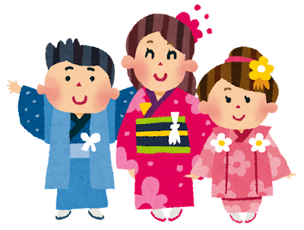
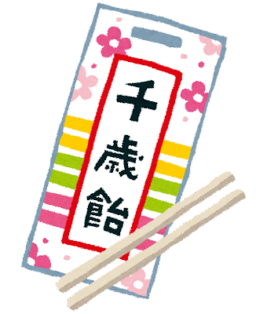
일본의 기념일
기념일의 종류
양력 11/15
시치고산 (七五三, しちごさん)
어린이들의 성장을 축하하기 위함.
대표풍습: 3세 카미오키, 5세 하카마기, 7세 오비토키
대표음식: 치토세아메

Slide 12
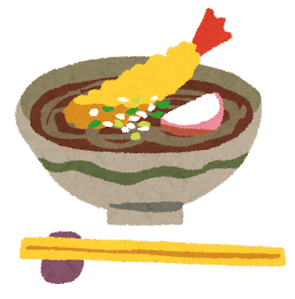

일본의 기념일
기념일의 종류
양력 12/31
오미소카 (大晦日, おみそか)
한해를 마무리하는 마지막 날.
대표음식: 카가미모찌, 토시코시소바

Slide 13
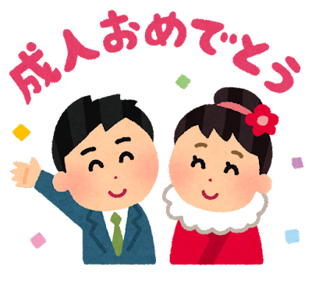


일본의 기념일
그 외의 국경일
그 외의 기념일
1월 둘째 주 월요일, 성인의 날 2/11, 건국기념일 2/23, 천황탄생일 4/29, 쇼와의 날 5/3, 헌법기념일 5/4, 녹색의 날 5월 둘째주 일요일, 어머니날 6월 셋째주 일요일, 아버지날 7월 셋째 주 월요일, 바다의 날 8/11, 산의 날 9월 셋째 주 월요일, 경로의 날 10월 둘째 주 월요일, 스포츠의 날 11/3, 문화의 날 11/23, 근로감사의 날

Slide 14
일본의 기념일
그 외의 기념일
일본 기념일의 특징
특이한 기념일이 多. (주로 음독, 훈독 발음 활용 or 유래 등 활용)
2/22, 고양이의 날 (ににに 발음이 고양이 울음소리와 유사.)
2/28, 비스켓의 날 (라틴어로 두 번 굽다라는 뜻, 니도야쿠가 됨.)
4/12, 빵의 날 (제대로 빵을 제작한 것을 기념하기로 함.)
5/3, 쓰레기의 날 (일어 발음으로 고미=쓰레기.)
5/9, 아이스크림의 날 (아이스크림 소비량을 올리기 위함, 골든위크 다음 날.)
11/1, 개의 날 (영어 one이 개의 울음소리 왕왕왕과 유사.)
11/29, 좋은 고기의 날 (숫자 발음을 읽으면 이치이치 니큐, 이이니쿠가 됨.)

Slide 15
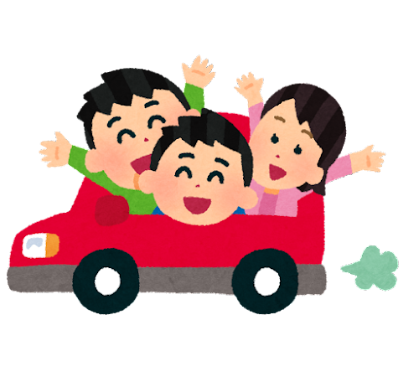
골든위크
골든위크란?
4월 말~5월 초 사이 많은 휴일이 있어 전부 연달아 쉬는 공휴일로 지침.
2022년의 경우, 4/29~5/5 (or ~5/7이 될 가능성 有.)
(실버위크라는 것 또한 존재하나 현재 법정으로써는 잘 채택되지 않음.)

Slide 16
정리
한국과의 공통점
설날, 어린이날, 추석 등 국경일의 대부분은 겹치는 것이 多.

Slide 17
정리
한국과의 차이점
어버이날을 통합하는 한국과 달리 어머니날&아버지날이 따로 존재.
(어머니날 5월 둘째주 일요일)
(아버지날 6월 셋째주 일요일)
이외에도 특이하고 자잘한 기념일 또한 한국보다 多.

Slide 18
정리
기념일 때에 사용하는 문장
새해 복 많이 받으세요. (あけましておめでとうございます。)
줄여서 あけおめ。라고 말하기도 함.
오니는 밖, 복은 안으로! (鬼は外、福は内！/ おにはそと、ふくはうち）

Slide 19
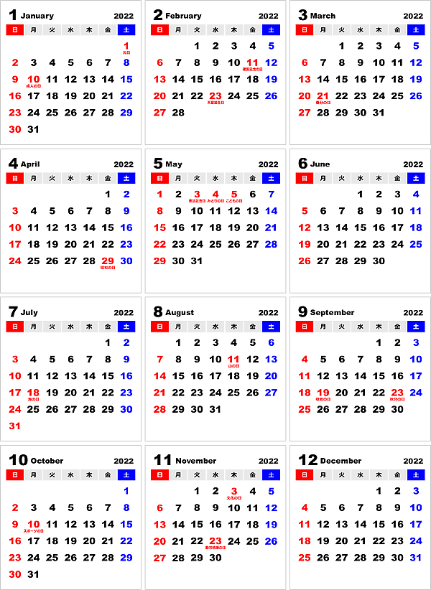
정리
2022 일본 일정 달력

Slide 20
https://www.yahoo.co.jp/
https://www.nnh.to/
https://ja.wikipedia.org/wiki/%E6%97%A5%E6%9C%AC%E3%81%AE%E8%A8%98%E5%BF%B5%E6%97%A5%E4%B8%80%E8%A6%A7
https://ja.wikipedia.org/wiki/%E8%A8%98%E5%BF%B5%E6%97%A5#%E6%97%A5%E6%9C%AC%E3%81%AB%E3%81%8A%E3%81%91%E3%82%8B%E8%A8%98%E5%BF%B5%E6%97%A5
http://www.irasutoya.com
https://www.forever-kato.co.jp/topics/?t=000079
https://www.jalan.net/news/article/415756/
https://www.forever-kato.co.jp/topics/?t=000096
https://mamagirl.jp/0000192046
https://tg-uchi.jp/topics/3982
https://koyomi-calendar.com/2022-pdf
감사합니다

